Slide 1


MapGPT: Map-Guided Prompting with Adaptive Path Planning for Vision-and-Language Navigation
报 告 人：
学 号：
指导教师：
报告日期：

Slide 2
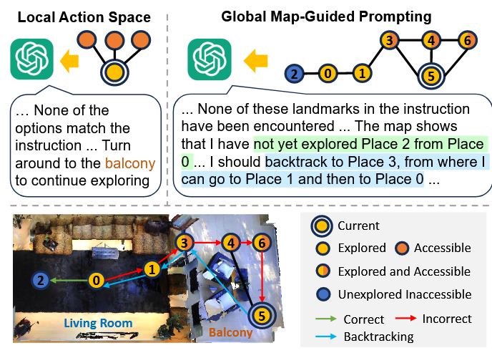
方法、优势与局限
核心问题（要点）：
现有问题：以往GPT智能体（如NavGPT）仅基于局部视野决策，缺乏“全局观”，导致探索效率低下，尤其在犯错后无法有效回溯。
核心思想：为GPT构建一个语言形式的在线拓扑地图，并激发其多步路径规划能力，使其像人类一样具备全局思维
创新点：
1、单专家系统：合并多专家为单一导航模块，适配GPT-4/4V，大幅节省计算成本。
2、语言化地图：用自然语言构建拓扑图（如“A连B、C”），替代坐标，赋予GPT全局视野。
3、自适应文本规划：GPT每步生成并更新多步文字计划（如“先试X，失败则回Y试Z”），实现系统探索与纠错。
左侧（无地图）智能体在错误后原地打转；右侧（有地图）智能体根据地图信息选择回溯。
[1] MapGPT: Map-Guided Prompting with Adaptive Path Planning for Vision-and-Language Navigation, ACL 2024, 中山大学(深圳), 香港大学, https://github.com/chen-judge/MapGPT/

Slide 3
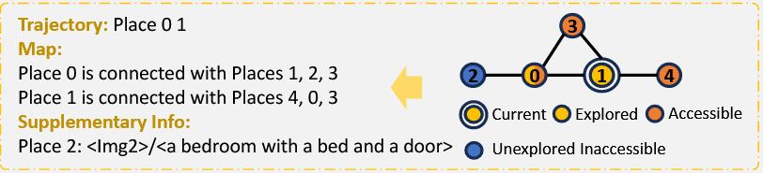
语言化拓扑地图
值得一提的是，这篇文章，记录观测只记录可到达point方向的观测，抛弃了之前36/24个视角
并且，MapGPT将原本抽象的动作选择（如“选择节点B”）转化为符合人类直觉的完整指令选项。每个可执行动作用以下模板清晰呈现：
{标签} {方向} 位置{节点ID}: {场景描述}
例如：“B. 向左转 前往位置5: 一个带有岛台的现代厨房”
这一设计让GPT能够像人类一样，同时理解“往哪走”、“去哪里”以及“那里什么样”，从而做出更自然、更准确的导航决策。
发现：GPT不擅长理解精确坐标，但擅长理解语言描述的关系。
地图构建：在线记录已探索节点（en）、当前可访问节点（an）、未探索不可达节点（un）及其连接关系。
地图提示：将连接关系转化为自然语言提示
作用：GPT通过阅读这些句子，在脑中构建出环境的空间拓扑网络，知道“我从哪来”、“我能去哪”、“我知道但暂时去不了的地方有哪些”。
Supplementary Info：记录智能体曾经观察到但尚未访问过的节点（位置）及其相关信息，进行回溯和重新探索时使用
[1] MapGPT: Map-Guided Prompting with Adaptive Path Planning for Vision-and-Language Navigation, ACL 2024, 中山大学(深圳), 香港大学, https://github.com/chen-judge/MapGPT/

Slide 4
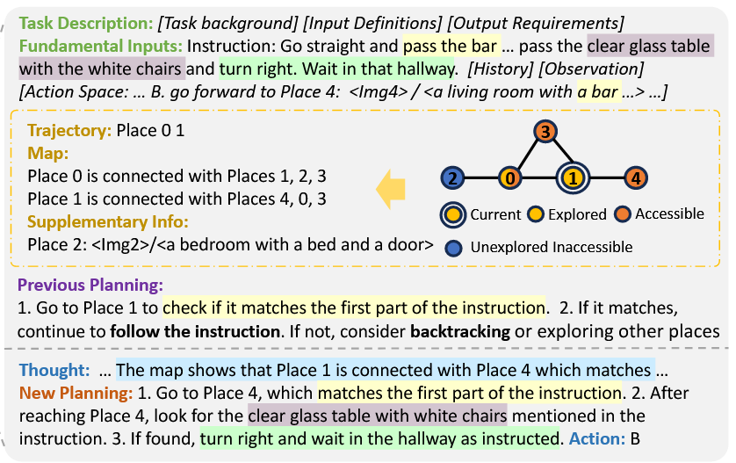
自适应文本规划
优势：
1、动态更新：规划随新观测而调整。
2、多目标关注：同时跟踪多个候选目标。
3、显式纠错：规划中可包含“如果...就回溯...”的逻辑。
4、发挥GPT长处：将规划转化为其最擅长的语言生成与逻辑推理任务。
DUET ：做“全局动作规划”，即计算一个最优节点并“传送”过去。这本质是一次性计算，不灵活。
MapGPT：要求GPT每步输出一段多步文本规划（如：“先探索A，若无果则回溯至B再试C和D”）。
[1] MapGPT: Map-Guided Prompting with Adaptive Path Planning for Vision-and-Language Navigation, ACL 2024, 中山大学(深圳), 香港大学, https://github.com/chen-judge/MapGPT/

Slide 5
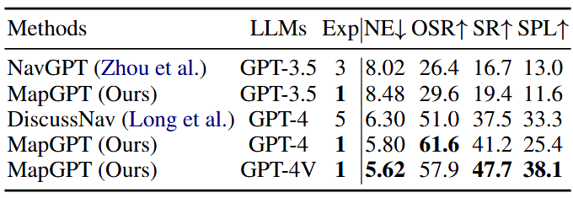
实验结果
局限：
1、信息丢失问题：
基于GPT-4的双阶段系统因需将图像转为文本，存在信息损失，导致SPL指标较低（盲目探索）。
而使用GPT-4V的单阶段系统可避免此问题，但依赖更强的多模态模型。
2、指令理解仍会出错：
论文提到，智能体仍会误解指令细节（如错误停止在相似房间）。
这反映了GPT在复杂空间-语言对齐任务上的固有不确定性，并非单纯靠地图和规划能完全解决。
[1] MapGPT: Map-Guided Prompting with Adaptive Path Planning for Vision-and-Language Navigation, ACL 2024, 中山大学(深圳), 香港大学, https://github.com/chen-judge/MapGPT/

